Slide 1

Montagem e Manutenção de Computador I
Curso Técnico em Manutenção e Suporte em Informática
Aula 01

Slide 2
FUNÇÕES DE UM TÉCNICO DE
COMPUTADORES
O Técnico em Hardware é o profissional apto a realizar instalações, configurações, atualizações e manutenção em geral no que se refere especificamente à Hardware.
O Técnico poderá atuar em empresas especializadas no ramo de montagem e manutenção de computadores, empresas que possuem um grande parque de máquinas, normalmente no setor de TI, ou ainda como profissional autônomo, consultoria, instalações, montagem, manutenção e etc.

Slide 3
DEFINIÇÃO DE COMPUTADOR
Computador tem sua origem do latim Computare (contar, calcular) é um equipamento composto por uma série de circuitos eletrônicos capaz de receber, armazenar, comparar, combinar, processar e exibir uma determinada informação com elevada Velocidade.
A função básica é receber dados através de dispositivos de entrada, processar e retornar estes dados, agora denominados como informação através de algum dispositivo de saída.

Slide 4
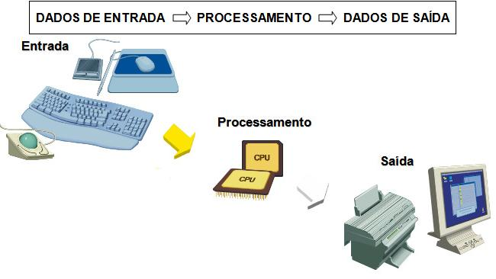

Slide 5
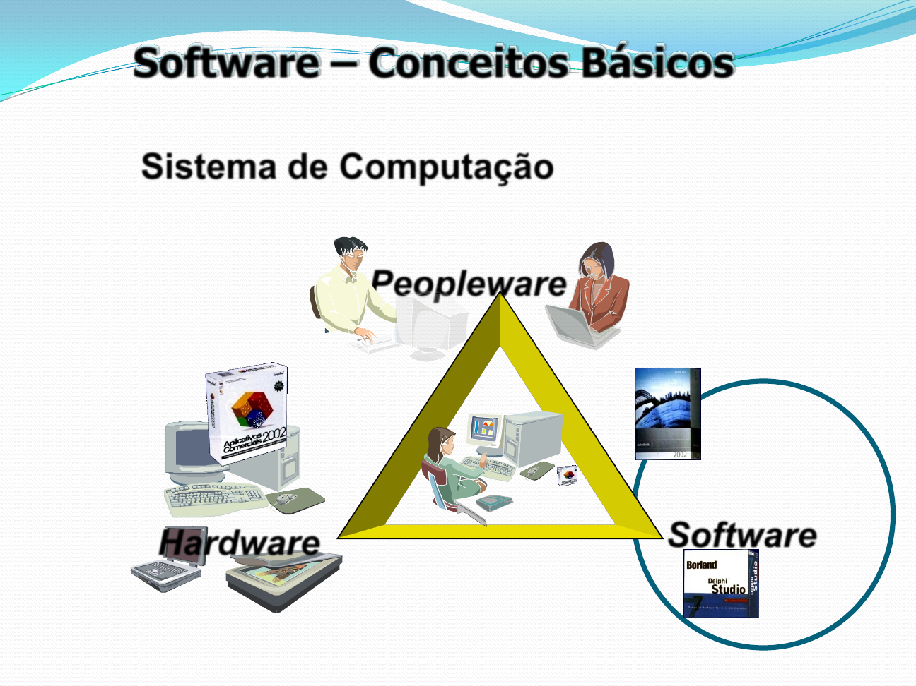
SISTEMA INFORMATIZADO
É composto por, no mínimo, três componentes para que tenha um funcionamento adequado:
HARDWARE
SOFTWARE
PEOPLEWARE

Slide 6
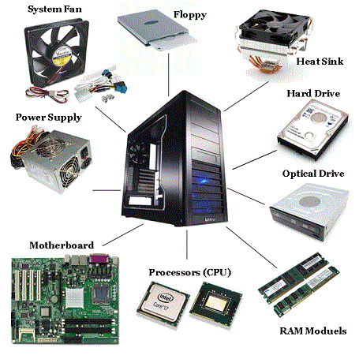
HARDWARE
PARTE FÍSICA DO COMPUTADOR

Slide 7
SOFTWARE (SISTEMA OPERACIONAL)
É um conjunto de programas cuja função é gerenciar os recursos do sistema.
Exemplos de Sistemas Operacionais:
MS-DOS
WINDOWS
LINUX
MAC OS
ANDROID

Slide 8
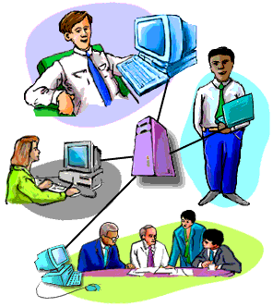
PEOPLEWARE
Peopleware é a parte humana que se utiliza das diversas funcionalidades do computador
People = Pessoas
Ware = Conjunto
Peaple +Ware = Conjunto de Pessoas.

Slide 9
FUNCIONAMENTO DO COMPUTADOR
O computador é uma máquina desenvolvida para efetuar o processamento dos dados que nele são inseridos e retornar as informações originadas de uma forma que seja compreendida pelo usuário. Através dessas Etapas:
Entrada
Processamento
Saída
Armazenamento

Slide 10
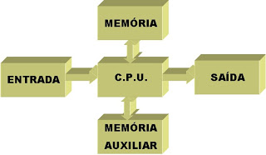
ESQUEMA BÁSICO DE FUNCIONAMENTO

Slide 11
ENTRADA DE DADOS
TECLADO
MOUSE
SCANNERS
CD/DVD
OUTROS COMPUTADORES (REDE)
PROGRAMAS
SISTEMAS
ETC

Slide 12
ARMAZENAMENTO TEMPORÁRIO E PERMANENTE DE DADOS
O armazenamento pode ocorrer de duas formas, temporariamente ou permanentemente, onde, o armazenamento temporário ou volátil ocorre na memória RAM, onde os dados ainda estão sendo ou podem ser utilizados pelo processador.

